Slide 1
RELATÓRIO DA OUVIDORIA- 3º quadrimestre - 2018 FUNSAU-NA 2018
elaborado Por Juliane neves dos santos ouvidora.

Slide 2
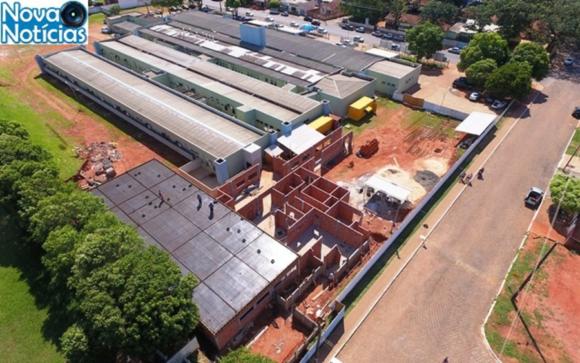

Slide 3
Ouvidoria
A ouvidoria do Hospital Regional tem por objetivo, receber as reclamações/sugestões, analisar e dar um parecer ao usuário/e ou colaborador que realizou a manifestação dentro da nossa Unidade Hospitalar.
Todas as manifestações pertinentes à Ouvidoria são registradas em um formulário especifico de cada setor e desta forma recolhido nos primeiros dias do mês, onde é realizada a contagem e apresentada em tabela.
Reclamações relatadas por escrito são lidas e encaminhadas por meio de comunicado interno, para os responsáveis dos setores, que tem um prazo de no máximo 04 (quatro) dias para apresentarem uma resolução. Posteriormente é repassado para o usuário as medidas tomadas, desta forma dando devolução às reclamações.
Reclamações relatadas por escrito que necessitam de parecer Administrativo, são repassados diretamente para a direção que analisa e posteriormente são direcionadas para o setor Jurídico do hospital para adotar de medidas cabíveis.
Acerca dos elogios é apresentado no mural do refeitório no intuído de divulgação.

Slide 5
PLANILHA DE USUARIOS E FUNCIÓNÁRIOS QUE SE MANISFESTARAM NAS URNAS
3º Quadrimestre - 2018
Valores totais: 244 manifestações recebidas
Internações: 137 manifestações recebidas
Pronto-Socorro: 76 manifestações recebidas
Colaboradores: 31 manifestações recebidas

Slide 6
PRONTO SOCORRO

Slide 7
ATENDIMENTO GERAL
RECEPÇÃO E SERVIÇO DE SEGURANÇA
ÓTIMO: 46 manifestações recebidas
BOM: 59 manifestações recebidas
REGULAR: 12 manifestações recebidas
RUIM: 07 manifestações recebidas
NÃO AVALIARAM: 28

Slide 8
AVALIAÇÃO DO ATENDIMENTO CLASSIFICAÇÃO DE RISCO, EQUIPE MÉDICA E EQUIPE DE ENFERMAGEM.
ÓTIMO: 77 manifestações recebidas
BOM: 50 manifestações recebidas
REGULAR: 25 manifestação recebida
RUIM: 18 manifestações recebidas
NÃO AVALIARAM: 58

Slide 9
AVALIAÇÃO DO ATENDIMENTO DOS SERVIÇOS COMPLEMENTARES RAIO X, ORTOPEDIA, ULTRASSOM E LABORATÓRIO.
ÓTIMO: 47 manifestações recebidas
BOM: 46 Manifestação recebida
REGULAR: 17 manifestações recebidas
RUIM: 12 manifestações recebidas
NÃO AVALIARAM: 182

Slide 10
AVALIAÇÃO DA QUALIDADE DAS INSTALAÇÕES ORGANIZAÇÃO, HIGIENIZAÇÃO X LIMPEZA E ACOMODAÇÃO OFERECIDA.
ÓTIMO: 67 manifestações recebidas
BOM: 58 manifestações recebidas
REGULAR: 29 manifestações recebidas
RUIM: 16 manifestações recebidas
NÃO AVALIARAM: 58

Slide 11
INTERNAÇÃO

Slide 12
Internação QUALIDADE DAS INSTALAÇÕES E DO ATENDIMENTO GERAL RECEPÇÃO, ALIMENTAÇÃO, ATENDIMENTO DA COPEIRA, INSTALAÇÕES, LIMPEZA E HORARIO DE VISITA.
ÓTIMO: 374 manifestações recebidas
BOM: 294 manifestações recebidas
REGULAR: 69 manifestações recebidas
RUIM: 26 manifestações recebidas
NÃO AVALIARAM: 59

Slide 13
AVALIAÇÃO DA QUALIDADE NO ATENDIMENTO DA EQUIPE DE ATENÇÃO A SAÚDE EQUIPE DE ENFERMAGEM, EQUIPE MÉDICA, FISIOTERAPIA, ASSISTENTE SOCIAL E NUTRICIONISTA.
ÓTIMO: 265 manifestações recebidas
BOM: 217 manifestações recebidas
REGULAR: 57 manifestações recebidas
RUIM: 30 manifestações recebidas
NÃO AVALIARAM: 116

Slide 14
PERFIL DOS MANIFESTANTES
TOTAL DE AVALIAÇÕES: 244
Usuário: 50
Familiares: 102
Outros: 07
Não avaliaram: 54
Colaboradores: 31

Slide 15
CONCLUSÃO
Diante do exposto verifica-se que a prestação de serviços realizados pelo Hospital Regional conforme as manifestações dos usuários demonstraram uma maior incidência nos conceitos bom e ótimo levando-nos à busca do envolvimento a cada dia mais com as equipes para o desenvolvimento no contexto de oferecermos um serviço de qualidade aos nossos usuários.

